Slide 1
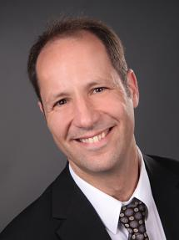
Gliederung der Feuerwehr Münster
Berufsfeuerwehr (ca. 350)
Freiwillige Feuerwehr (ca. 650)
20 Löschzüge
LZ21 – Hiltrup
LZ22 – Amelsbüren
LZ23 - Loevelingloh
Ehrenabteilung
Einsatzabteilung
Gottfried Wingler-Scholz
( Amtsleiter )

Slide 2
Jugendfeuerwehr
6 Gruppen
129 Jugendliche
Gruppe 5 für Hiltrup
Alle 2 Wochen Freitags 16:45 Uhr – 19:30 Uhr
Gruppe 6 für Amelsbüren & Loevelingloh
Jeden 2. und 4. Montag im Monat Dienstabend 18-20 Uhr
Jugendforum
Aktivitäten
Stadtrallye
Fahrt ins Phantasialand
Alle 2 Jahre Stadtzeltlager
u.v.m

Slide 3
Arten der Feuerwehr
Berufsfeuerwehr
Freiwillige Feuerwehr
Werksfeuerwehr
Pflichtfeuerwehr
Jugendfeuerwehr
Laut Gesetz ab 10 Jahren
In Münster ab 12 Jahren
Kinderfeuerwehr
ab 6 Jahren

Slide 4
Dienstgrade
Feuerwehrmann-Anwärter / Feuerwehrfrau-Anwärterin

Slide 5
Dienstgrade
Feuerwehrmann / -frau

Slide 6
Dienstgrade
Oberfeuerwehrmann / -frau

Slide 7
Dienstgrade
Hauptfeuerwehrmann / -frau

Slide 8
Dienstgrade
Unterbrandmeister / -in

Slide 9
Dienstgrade
Brandmeister / -in

Slide 10
Dienstgrade
Oberbrandmeister / -in

Slide 11
Dienstgrade
Hauptbrandmeister / -in

Slide 12
Dienstgrade
Brandinspektor / -in

Slide 13
Dienstgrade
Brandoberinspektor / -in

Slide 14
Dienstgrade
Gemeinde- oder Stadtbrandinspektor / -in

Slide 15
Funktionsabzeichen
stellvertretender Zugführer
Zugführer
stellvertretender Leiter der Feuerwehr
Leiter der Feuerwehr
stellvertretender Kreisbrandmeister
Kreisbrandmeister
stellvertretender Bezirksbrandmeister
Bezirksbrandmeister

Slide 16
Funktionsabzeichen
Jugendfeuerwehrwart und stellvertretender
Stadt/Gemeinde Jugendfeuerwehrwart und stellvertretender
Kreis Jugendfeuerwehrwart und stellvertretender

Slide 17
Taktische Einheiten
Trupp
1 / 1 oder 1 / 2
Staffel
1 / 6
Gruppe
1 / 8
Zug
1/3/18/22
Verband
Verband I = Bereitschaft (bis 2 Züge + Führungstrupp)
Verband II = Abteilung (mehr als 2 Bereitschaften)
Verband III = Großverband (mehr als 2 Abteilungen)

Slide 18
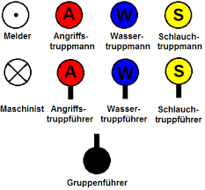
Die Trupps in der Gruppe

Slide 19
Notruf
5 Fragen / ToDo‘s
Wer ruft an ?
Wo ist das Ereignis ?
Wieviel Betroffene ?
Was ist geschehen ?
Warten auf Rückfragen !
Nummern ?

Slide 20
Was macht alles die Feuerwehr ?
Brände
Unfälle
Großeinsatzlagen
Brandsicherheitswachen
Rettungsdienst (Krankenwagen fahren) ?

Slide 21
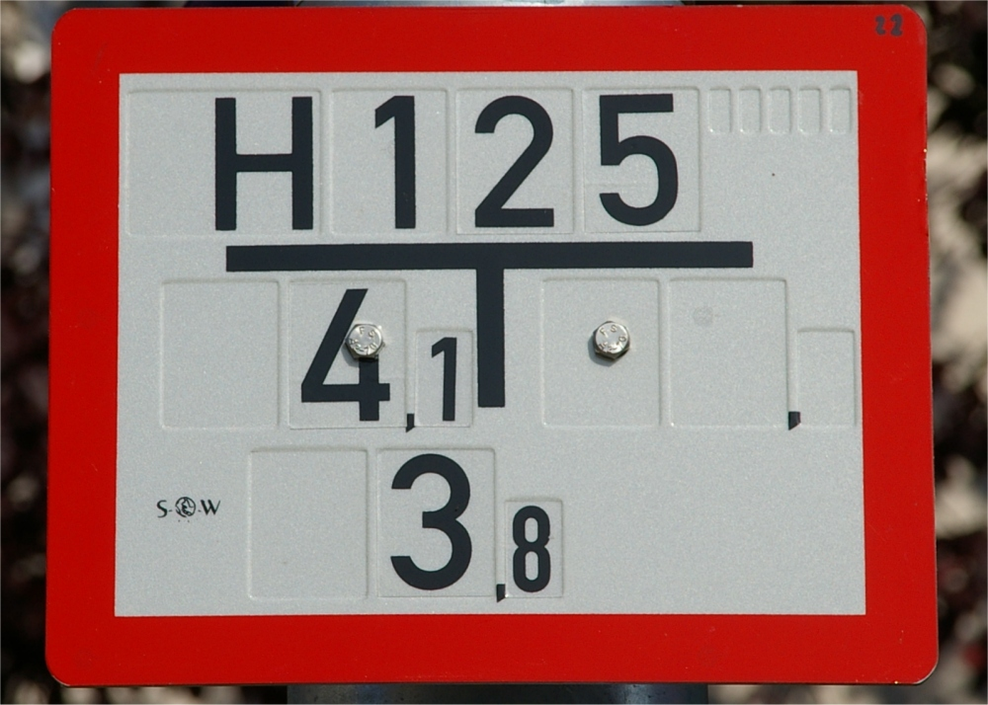
Woher bekommt die Feuerwehr Wasser ?

Slide 22
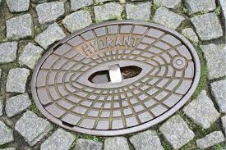
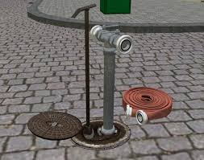
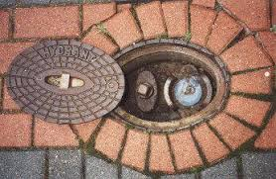
Unterflurhydrant

Slide 23
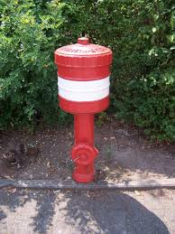
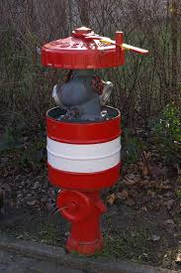
Oberflurydranten

Slide 24
Löschlehre
Voraussetzung für die Entstehung von Feuer
Es muss ein Brennstoff vorhanden sein.
Der Brennstoff muss mindestens auf seine Entzündungstemperatur erhitzt werden.
Es Luftsauerstoff in ausreichendem Maße vorhanden sein.
Richtige Mischungsverhältnis
Katalysator

Slide 25
Löschlehre
Stoff | Siedepunkt | Flammpunkt | Entzündungspunkt
Fett | ca. 400 °C | ca. 300 °C | ca. 400 °C
Schreibpapier |  |  | 360 °C
Kerzenwachs (Paraffin) | ca. 350 °C | ca. 250 °C | ca. 350 °C
Kohle |  |  | 240-280 °C
Holz |  |  | 280-240 °C
Zeitungspapier |  |  | 175 °C
Zündholzkopf |  |  | 80 °C

Slide 26
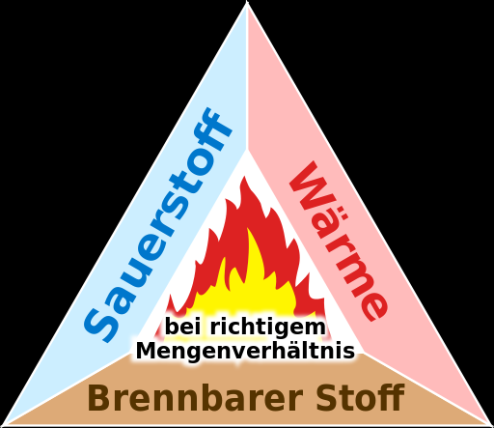
Löschlehre

Slide 27
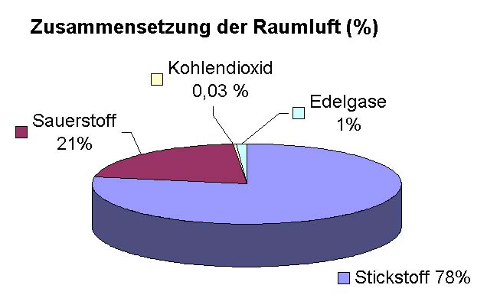
Löschlehre

Slide 28
Fahrzeuge
1.2 Normung
1.2.1 Feuerwehrfahrzeug-Typenliste der genormten Fahrzeuge
1.2.2 Einsatzleitwagen
1.2.3 Löschfahrzeuge
1.2.3.1 Löschgruppenfahrzeuge
1.2.3.2 Hilfeleistungslöschgruppenfahrzeuge
1.2.3.3 Mittleres Löschfahrzeug
1.2.3.4 Tanklöschfahrzeuge
1.2.3.5 Tragkraftspritzenfahrzeuge
1.2.3.6 Kleinlöschfahrzeuge
1.2.4 Hubrettungsfahrzeuge
1.2.4.1 Drehleitern
1.2.4.2 Anhängeleitern
1.2.4.3 Teleskopmasten
1.2.5 Rüst- und Gerätewagen
1.2.5.1 Rüstwagen
1.2.5.2 Gerätewagen
1.2.5.3 Feuerwehrkran
1.2.6 Wechselladerfahrzeuge/Abrollbehälter
1.2.7 Rettungsdienstfahrzeuge
1.2.8 Sonstige Fahrzeuge
1.3 Nicht genormte Feuerwehrfahrzeuge
1.3.1 Gründe für nicht genormte Fahrzeuge
1.3.2 Vorauseinsatzfahrzeuge
1.3.3 Kleineinsatzfahrzeuge
1.3.4 Sonderlöschfahrzeuge
1.3.4.1 Trocken(-tank-)löschfahrzeuge
1.3.5 Sonstige Fahrzeuge
1.4 Fahrzeuge des Katastrophenschutzes
1.5 Schienenfahrzeuge
1.6 Feuerwehranhänger
1.7 Feuerwehrboote

Slide 29
Fahrzeuge
1.3 Nicht genormte Feuerwehrfahrzeuge
1.3.1 Gründe für nicht genormte Fahrzeuge
1.3.2 Vorauseinsatzfahrzeuge
1.3.3 Kleineinsatzfahrzeuge
1.3.4 Sonderlöschfahrzeuge
1.4 Fahrzeuge des Katastrophenschutzes
1.5 Schienenfahrzeuge
1.6 Feuerwehranhänger
1.7 Feuerwehrboote

Slide 30
Fragen ?

